Slide 1

AUTOMATIZACIÓN DE LOS PROCESOS ACADÉMICO MEDIANTE LA TECNOLOGÍA BLOCKCHAIN EN LA UNEG
UNIVERSIDAD NACIONAL EXPERIMENTAL DE GUAYANA
COORDINACIÓN GENERAL DE INVESTIGACIÓN Y POSTGRADO
MAESTRÍA EN TECNOLOGÍA DE LA INFORMACIÓN
Elaborado por
Hernán Javier Rivas Arias
Tutorado por
Dra. Milagros Cova
Ciudad Guayana, septiembre de 2024
Notes:
¡La educación superior está viviendo una transformación digital sin precedentes!
En algún momento, hemos sido testigos que en las instituciones educativas ha ocurrido la pérdida de documentos, la dificultad para verificar la autenticidad de los títulos o la lentitud en los procesos administrativos. Son problemas comunes y la UNEG no está eximida de ellos.
Blockchain es una tecnología que permite crear registros digitales seguros y transparentes, donde la información se almacena en bloques enlazados de manera criptográfica, haciendo imposible alterarla.
¡Muy buenos días para todos! Mi nombre es Hernán Rivas y mi tesis lleva por título: “AUTOMATIZACIÓN DE LOS PROCESOS ACADÉMICOS MEDIANTE LA TECNOLOGÍA BLOCKCHAIN EN LA UNEG”.
Primero que nada, quiero agradecer a mi tutora, la Dra. Milagros Cova, y a mis asesores, el Dr. Víctor Inciarte y la Msc. Nayleth Rodríguez, por su gran apoyo en este proyecto.

Slide 2

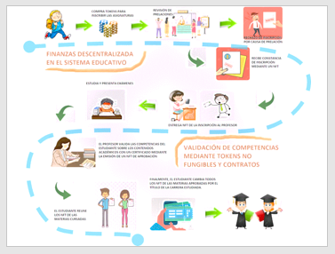
Planteamiento
Blockchain, la gestión de virtualización en la UNEG y la automatización de los procesos.
Blockchain en las finanzas, pero: ¿Blockchain en la educación?
Retos actuales de la enseñanza y el uso de nuevas tecnologías como la Blockchain.
La tecnología blockchain es una innovación con potencial para impactar la educación.
Contar con una metodología para su implementación.
Implementarla depende del conocimiento, los recursos y las regulaciones legales.
Proponer un análisis de la aplicabilidad de la tecnología blockchain en la UNEG.
Notes:
La UNEG, al igual que muchas instituciones, busca optimizar sus procesos y adaptarse a la era digital, por medio de una gestión de la virtualización y la automatización de sus procesos académicos.
La TBC, una tecnología que garantiza la seguridad y transparencia de la información, ofrece un gran potencial para la educación. Sin embargo, su implementación en la UNEG se enfrenta a desafíos como:
• Conocimiento limitado: Falta de experiencia en el uso de la TBC.
• Recursos escasos: Inversión necesaria en infraestructura y capacitación.
• Marco legal: Ausencia de regulaciones específicas.
Existe, por tanto, la necesidad de analizar la aplicabilidad de la tecnología blockchain en la UNEG y desarrollar una metodología para su implementación exitosa.

Slide 3
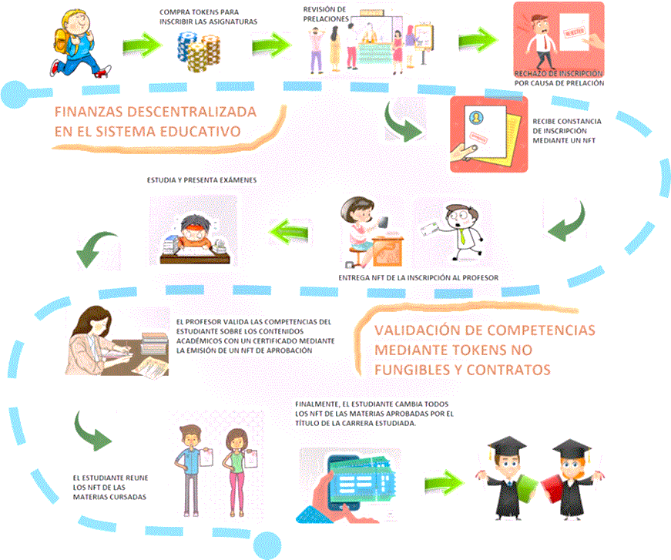
Notes:
Este dibujo fue la idea original que tenía en mente cuando escuché hablar por primera vez de blockchain aplicada a la educación.
No entendía muy bien en que forma podía ayudar a la universidad, pero a medida que la estudiaba fui descubriendo su gran potencial.
Imaginen un mundo donde cada logro académico, desde la inscripción en un curso hasta la obtención de un título, esté registrado de forma segura e inmutable. Un mundo donde la información esté siempre disponible y sea verificable al instante.
¿Suena utópico? … … Con la tecnología blockchain, esta visión se convierte en una realidad.
Blockchain nos ofrece una solución innovadora, al proporcionar un registro digital seguro y transparente de toda la información académica.

Slide 4




Formulación
Planteamiento
Objetivo General
Analizar la automatización de los procesos académicos mediante la TBC en la UNEG.
¿Es aplicable la tecnología blockchain (TBC) en las instituciones educativa universitarias?
¿Cómo se describe la automatización de procesos académicos en la UNEG bajo la gestión de virtualización?
¿En qué forma se corresponde la TBC con los procesos académicos de la UNEG?
Objetivos Específicos
Establecer la aplicabilidad de la TBC en el campo académico universitario.
Caracterizar la automatización de los procesos académicos bajo la gestión de la virtualización de la UNEG.
Relacionar los elementos de la TBC con los procesos académicos de la UNEG.
Objetivo Transformador
Generar los lineamientos metodológicos para la automatización de procesos académicos por medio de la TBC en la UNEG.
Notes:
Al formular el problema, la pregunta principal que viene a la mente es si los procesos académicos en las instituciones educativas universitarias pueden ser automatizados mediante la TBC. Este argumento platea la hipótesis de que la TBC puede ser adaptada para automatizar los procesos académicos en la UNEG, en contraposición a que no es una tecnología aplicable al sector educativo.
De la pregunta inicial surgen otras preguntas de investigación:
a) ¿Es aplicable la TBC en el campo educativo de las universidades?
b) ¿Cómo se describe la automatización de procesos académicos en la UNEG bajo la gestión de virtualización?
c) ¿En qué forma se corresponde la TBC con los procesos académicos en la UNEG?
Es así como surge el objetivo general y los objetivos específicos del trabajo, más un objetivo que hemos dado por llamar “Objetivo transformador”, el cual se espera sea el resultado práctico de este proyecto:
Objetivo General
Analizar la automatización de los procesos académicos mediante la TBC en la UNEG.
Objetivos Específicos
a) Establecer la aplicabilidad de la TBC en el campo académico universitario.
b) Caracterizar la automatización de procesos académicos bajo la gestión de virtualización de la UNEG.
c) Relacionar los elementos de la TBC con los procesos académicos de la UNEG.
Objetivo transformador (como resultado esperado)
Generar los lineamientos metodológicos para la automatización de procesos académicos por medio de la TBC en la UNEG.

Slide 5



Justificación
Planteamiento
Sustentada en leyes y decretos de pertinencia para el país. CRV-1999: Art.108; LOCTI: Art. 38; etc.
Se basa en valores éticos, principios filosóficos y epistemológicos.
Irrumpe en el paradigma organizacional educativo mejorando los procedimientos.
En lo pragmático busca soluciones confiables y eficientes.
Fomenta la investigación y desarrollando de la tecnología blockchain en el ambiente educativo.
Quedará un precedente documental y lineamientos para implementar soluciones basadas en BC
Delimitación y alcance
Teórica Blockchain es una tecnología en desarrollo de la que aún se esperan cambios.
Espacial UNEG, Puerto Ordaz.
Institucional Coord. de Investigación y Postgrado
Temporal Período 2023 – 2024
Poblacional Procesos académico autorizados.
Notes:
JUSTIFICACIÓN
El ámbito educativo universitario se encuentra en constante evolución, demandando soluciones innovadoras y eficientes.
En Venezuela, la normativa legal vigente fomenta la investigación y el desarrollo tecnológico, como lo evidencian la CRBV, el Plan de la Patria y la Ley Orgánica de Ciencia, Tecnología e Innovación (LOCTI).
Estos marcos legales, junto con la reciente incorporación de los criptoactivos y la creación de la Superintendencia de Criptoactivos, brindan un entorno propicio para explorar las aplicaciones de la tecnología blockchain en el sector educativo.
Además de los aspectos legales, también se consideró:
a) Marco Filosófico: Fundamentada en valores como la honestidad, veracidad y la aplicación del método científico.
b) Marco Epistemológico: Un nuevo método para manejar transacciones y trámites en el campo educativo bajo un enfoque descentralizado y de total transparencia, el cual dejará sentadas las bases para continuar desarrollando la tecnología y sus posibles usos en otros contextos.
c) Marco Paradigmático: Ofrece una alternativa organizacional, sin intermediarios, expedita y verificable en cada uno de sus registros.
d) Marco Pragmático: En una tecnología confiable, que ya está en uso, demostrando que es aplicable en otras áreas distintas a las criptomonedas gracias a la incorporación de los activos criptográficos únicos NFT (del inglés, Token No Fungible), y los contratos inteligentes. Además, quedará un precedente de gran valor documental y lineamientos en cuanto a la implementación de soluciones prácticas basadas en esta tecnología.
Así, la justificación de este estudio radica en su potencial para:
1) Alinear con la política nacional: Contribuir al cumplimiento de los objetivos nacionales en materia de investigación y desarrollo tecnológico.
2) Innovar en el sector educativo: Introducir una nueva herramienta para optimizar los procesos académicos y mejorar la eficiencia institucional.
3) Fomentar la transparencia y la seguridad: Garantizar la integridad de los registros académicos y fortalecer la confianza en los procesos institucionales.
4) Generar conocimiento: Ampliar el cuerpo de conocimiento sobre la aplicación de la tecnología blockchain en el ámbito educativo.
En resumen, al adoptar un enfoque pragmático, se busca desarrollar una metodología que permita aprovechar las ventajas de esta tecnología y establecer un precedente para su implementación en las instituciones universitarias del país. Además, esta investigación se presenta como una oportunidad para abordar un desafío relevante en el contexto educativo de la UNEG, contribuyendo al desarrollo de soluciones innovadoras y sostenibles.
ALCANCE Y DELIMITACIONES
a) En lo Teórico: Tecnología innovadora. Se espera seguir viendo avances, lo que implica cambios en el corto plazo.
b) Institucionalmente, dentro del programa TMT y la asesoría de Inver-E-Group, Venezuela.
c) Temporal, se debe ajustar al período 2023 – 2024.
d) En lo espacial, específico a la UNEG.
e) Población de estudio, el acceso podría estar restringido a lo publicado.
f) Con respecto al contenido, es un problema complejo, pero que mantendrá el enfoque en cuanto a la organización, lo académico y lo pedagógico.
g) Recursos bibliográficos, la información obtenida en su mayoría proviene de artículos y documentos publicados en la Internet.

Slide 6

Marco Teórico
Bases Teóricas
Investigaciones Previas
Gestión de Virtualización
Estrategias y tecnologías para crear experiencias educativas a través de internet:
Infraestructura tecnológica
Tecnologías de aprendizaje
Cursos en línea
Soporte técnico y capacitación
Evaluación y seguimiento
Castells (2002). “La era de la información: Economía, sociedad y cultura".
Satoshi Nakamoto (2008), “Bitcoin: A Peer-to-Peer Electronic Cash System”
Tapscott & Tapscott (2017). “La revolución blockchain”.
Hernández (2019). “Aplicaciones de la Tecnología Blockchain en Educación Superior: Estado del arte”.
Beneficios
Mejora de la calidad educativa
Personalización del aprendizaje
Reducción de costos
Desafíos
Acceso a la tecnología
Competencias digitales
Calidad de los cursos
Aislamiento social
Satoshi Nakamoto
Castells
Hernández
Tapscott &
Tapscott
Notes:
ANTECEDENTES
Castells (2002) en su libro “La era de la información: Economía, sociedad y cultura”, al referirse sobre la educación destaca que las tecnologías digitales están transformando la forma en que se enseña y aprende, permitiendo a los estudiantes educarse de forma más personalizada y a los profesores preparar sus lecciones de forma más eficaz.
Satoshi Nakamoto (2008). La metodología utilizada en este trabajo es la investigación teórica que sienta las bases para el posterior desarrollo de la TBC. Nakamoto emplea una tecnología para registrar las transacciones por medio de “Cadenas de Bloques”. Esta tecnología, conocida ahora como “Blockchain”, consiste en una base de datos distribuida que es segura, transparente e inmutable.
Tapscott & Tapscott (2017), Es una revisión de la literatura existente sobre la TBC, así como en entrevistas con expertos en la materia. Es importante porque presenta una visión general de las tendencias y aplicaciones futuras de esta tecnología en diferentes sectores, incluido el educativo.
Hernández (2019), investigadora de la UCV, analiza la información disponible sobre aplicabilidad de la TBC en el sector educativo. Destaca la posibilidad de una ruta de aprendizaje personalizada para cada estudiante, seguimiento de los procesos de enseñanza y aprendizaje en la universidad, el manejo de acceso a la información respetando la propiedad intelectual y evitando el plagio.
Destaca el uso que se le está dando a esta tecnología en la automatización de procesos, entre los que se incluyen los académicos y educativos.

Slide 7



Procesos Académicos
Marco Teórico
Bases Teóricas
Tecnología Blockchain
Se trata de un sistema de registro, o base de datos distribuida, que permite almacenar información de forma segura, transparente y descentralizada (Tapscott y Tapscott, 2017), donde los datos se organizan en bloques y cada bloque que se agrega se va conectando con el bloque previo para crear la mencionada “cadena de bloques” (Palomo, 2018).
Un proceso académico es una secuencia de actividades relacionadas que tienen un fin educativo. Estos procesos deben ser eficientes, eficaces y estar orientados a la formación integral de los estudiantes. Se clasifican en:
Administrativos:
Admisión de estudiantes
Matrícula
RRHH
Finanzas
Docentes:
Planificación académica
Clases
Evaluaciones
De investigación:
Planificación
Ejecución
Publicación
Elementos Clave
El Registro compartido (Ledger)
El Consenso
Los Contratos Inteligentes
La Criptografía
Las cadenas de bloques
Los nodos
Las carteras digitales (wallets)
Notes:
(Lectura del contenido de la lámina)
Definición de proceso académico y su clasificación en: Administrativos, Docentes y de Investigación (el cual incluye también los de Extensión).
Luego, definición de la TBC y sus elementos clave.

Slide 8

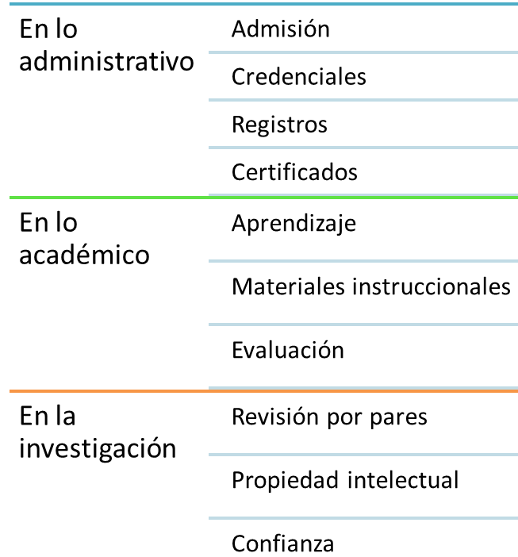


Aplicabilidad en la Educación
Marco Teórico
Principios
Descentralización
Seguridad
Trazabilidad
Transparencia
Inmutabilidad
Tipos de Redes
Públicas
Privadas
Híbridas
Evolución de la Blockchain
Blockchain 1.0
Criptomonedas
Blockchain 2.0
Contratos Inteligentes
Blockchain 3.0
Dapps Aplicaciones Descentralizadas
Blockchain 4.0
Web 3.0, Metaverso
Notes:
(Lectura de la lámina)
Continuar con: Los principios de la TBC, los tipos de Redes, Evolución y Aplicabilidad a la educación.

Slide 9
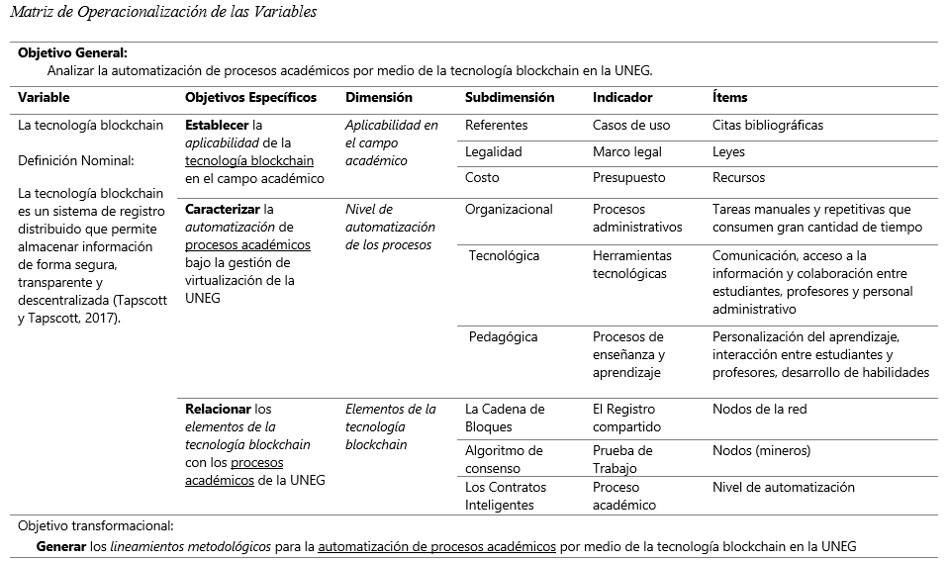
Matriz de Codificación
Marco Teórico
Notes:
Descripción de la Matriz de Codificación (Cuadro de operacionalización de variables y categorías)

Slide 10

Marco Metodológico
Tipo de estudio
Investigación documental descriptiva, bajo un enfoque metodológico integrador CUAN-CUAL puro (Hernández-Sampieri y Mendoza, 2008).
Diseño de investigación
Diseño mixto general de integración, secuencial, narrativo y descriptivo.
Unidad de Análisis
La automatización de procesos académicos mediante la tecnología blockchain en la UNEG.
Unidad de Observación
Está referida a los procesos académicos.
Población: se refiere a los procesos académicos que se llevan a cabo en la UNEG durante el lapso académico 2023-2024.
Muestra: grupo de procesos académicos representativo de la población, seleccionados con el fin de ser observados y analizados.
Técnicas e Instrumentos de Recolección
Objetivo de la investigación | Técnica de recolección de datos | Instrumento de recolección
Establecer la aplicabilidad de la tecnología blockchain en el campo académico | Análisis documental y el análisis de contenido | Computadora, Internet y el programa Atlas.ti
Caracterizar la automatización de los procesos académicos en la gestión de la virtualización de los procesos | Observación (libre y estructurada) y el análisis de contenido | Cuadros de registro y clasificación de categorías
Notes:
En cuanto a la metodología de investigación, se trata de una estudio mixto “puro” con un diseño general de integración, secuencial, narrativo y descriptivo en lo cualitativo y no experimental, transeccional y descriptivo en lo cuantitativo, donde La Unidad de Análisis es La automatización de procesos académicos mediante la tecnología blockchain en la UNEG y la Unidad de Observación está referida a los procesos académicos. Tomando como población al conjunto de procesos académicos que se llevan a cabo en la UNEG para el período 2023-2024 y la muestra un grupo o subconjunto de éstos, que se seleccionaron intencionalmente por ser emblemáticos y compartir características comunes al resto, de acuerdo con los fines de este trabajo.
Respecto a las Técnica e Instrumentos de recolección, se tiene que para el primer objetivo (Establecer la aplicabilidad de la tecnología blockchain en el campo académico) se utilizó el Análisis documental y el análisis de contenido como técnica y la Computadora, Internet y el programa Atlas.ti como instrumentos de recolección. Mientras que para el segundo objetivo (Caracterizar la automatización de los procesos académicos en la gestión de la virtualización de los procesos) se utilizó la Observación (libre y estructurada) y el análisis de contenido como técnica y los Cuadros de registro y clasificación de categorías como instrumentos de recolección.
Opcional
En conclusión, con esta investigación se pretende establecer tendencias para definir los lineamientos de una metodología de implantación de la TBC para la automatización de procesos en la UNEG, lo cual corresponde a un diseño cuantitativo; no obstante, se trata de un problema complejo que requiere ser explorado para obtener un entendimiento profundo, que es una característica esencial del diseño cualitativo. De tal modo que, se optó desarrollar un diseño mixto general de integración, secuencial, narrativo y descriptivo.

Slide 11

Procedimiento
Marco Metodológico
Revisión de la literatura
Identificación de procesos
Relación con la tecnología blockchain
Propuesta metodológica
Análisis de los datos
Se realiza a través de las matrices de análisis que permiten examinar para cada objetivo específico:
Variables y sus dimensiones o categorías
Identificando relaciones y sus consecuencias
Observando patrones y tendencias
Considerando el ambiente universitario
Mejorando la comprensión general
Estructurando la información requerida
Ver la matriz de codificación 👀
Notes:
El procedimiento comienza con una revisión de la literatura para comprender cómo otras universidades están utilizando la TBC. Luego, se hace una identificación de los procesos académicos incluyendo: la gestión de registros estudiantiles, la emisión de diplomas y la verificación de credenciales, entre otros. Alcanzado este punto, se busca relacionar los elementos de la TBC con los procesos académicos, para definir la arquitectura del sistema y sus componentes conforme a los requerimientos de la UNEG. Finalmente se elabora una propuesta metodológica que señala como implementar la TBC en la UNEG.
El análisis de los datos se hace mediante las matrices de análisis, resultando ser especialmente útiles cuando se tiene material inestructurado. Así, para cada objetivo específico de la investigación se han establecido categorías como subdimensiones de las variables asociadas. (Se muestra el cuadro de codificación).

Slide 12
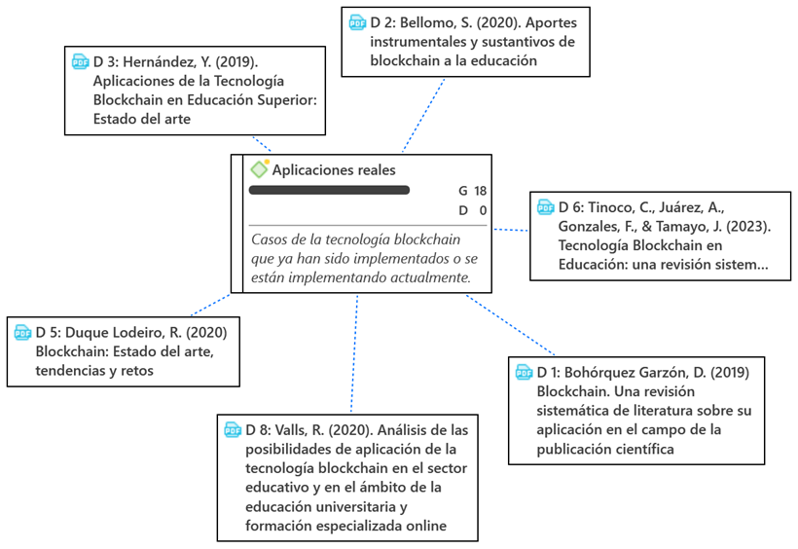
Análisis de Resultados
Aplicabilidad en el campo académico
Referentes
Notes:
En el análisis de los resultados, cada objetivo a sido dividido en categorías a fin de obtener una medición o descripción más ajustada al valor correcto de la variable. A continuación, se presentan los resultados obtenidos en cada caso.
Para el primer objetivo, sobre “Establecer la aplicabilidad de la TBC en el campo educativo”, la variable se ha dimensionado en tres categorías: Referentes, Legalidad y Costo.
Comenzando con los Referentes, se utilizó el programa Atlas.ti, con diez documentos seleccionados de la literatura en pertinencia al tema de estudio. El proceso consistió en seleccionar citas de acuerdo a una codificación preestablecida para relacionarlas y encontrar y determinar las incidencias de cada código en relación a los demás. Por ejemplo, en la lámina se puede observar el código “Aplicaciones reales” asociado a citas diferentes de seis documentos, en uno de los diagramas generados por el programa.

Slide 13
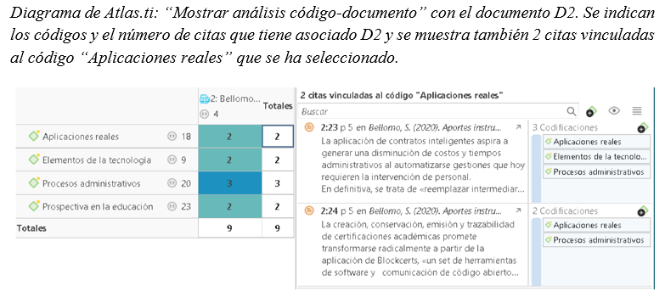
Análisis de Resultados
Aplicabilidad en el campo académico
Referentes
Notes:
En este otro diagrama, Atlas.ti muestra un análisis código-documento en el que aparece el documento D2 indicando los códigos y el número de citas vinculadas al código “Aplicaciones reales” que fue seleccionado. Puede verse entonces que este código particular aparece en dos citas dentro del documento D2, del cual se obtuvieron cuatro citas en total (incluyendo diferentes códigos). También, puede observarse que el código mencionado aparece en 18 citas en relación a los diez documentos analizados.

Slide 14
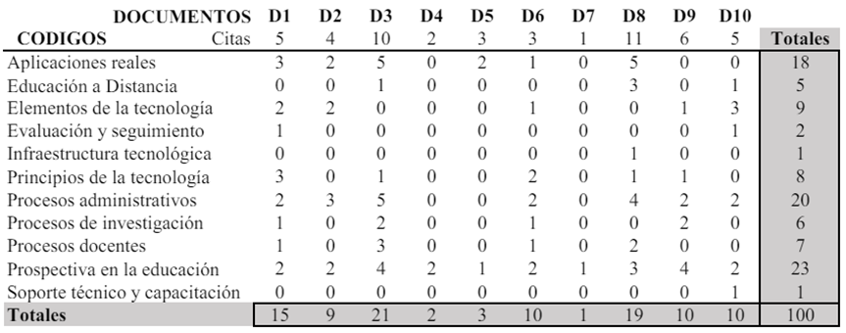
Análisis de Resultados
Aplicabilidad en el campo académico
Referentes
Matriz de códigos por citas incluyendo todos los documentos.
Notes:
En esta cuadro puede verse un resumen del trabajo realizado para cada unos de los códigos tomando en conjunto los diez documentos. Particularmente, se señala con recuadros rojos el caso del código “Aplicaciones reales” con el Documento “D2” explicado previamente.

Slide 15
Análisis de Resultados
Aplicabilidad en el campo académico
Referentes
Notes:
Para mejor comprensión se ha utilizado el recurso estadístico del diagrama de Pareto el cual señala cuáles fueron los códigos más importantes del análisis bajo la regla 80-20. Este resultado, será importante tener en cuenta al momento de un proceso como candidato a ser automatizado.

Slide 16
Análisis de Resultados
Aplicabilidad en el campo académico
Marco Legal | Aspectos Relevantes | Implicaciones para Blockchain
Constitución de la República Bolivariana de Venezuela | Artículo 108: Incorporación de nuevas tecnologías. Artículo 110: Interés público de la ciencia y tecnología. | Establece la base constitucional para la adopción de tecnologías innovadoras como blockchain en la educación.
Ley Orgánica de Ciencia, Tecnología e Innovación (LOCTI) | Promueve la investigación y el desarrollo en áreas prioritarias, incluidas las TIC. | Facilita la investigación y el desarrollo de aplicaciones blockchain en el ámbito educativo.
Plan Nacional de Ciencia, Tecnología e Innovación (PNCTI) | Destaca la importancia de las TICs. | Establece un marco estratégico que puede apoyar la adopción de blockchain.
Plan de la Patria | Reconoce la importancia de la ciencia, tecnología e innovación. | Promueve la transferencia tecnológica y la innovación, lo que alinea con el desarrollo de soluciones basadas en blockchain.
Superintendencia de Criptoactivos | Reconoce blockchain como tecnología subyacente de contabilidad distribuida. | Brinda un marco regulatorio para las criptomonedas, lo que puede facilitar la adopción de blockchain en diversos sectores, incluyendo la educación.
Ley de Infogobierno | Promueve el uso de las TICs para fortalecer y modernizar el proceso educativo. | Establece un marco legal para la adopción de tecnologías como blockchain en la gestión pública y educativa.
Notes:
La segunda categoría del objetivo 1 tiene que ver con la “legalidad” –aspecto importante, por cuanto la universidad es una institución del estado, ajustada al derecho y las leyes”.
Principalmente se destaca la CRV-1999 en su artículo 108 y 110, la LOCTI en los artículos 5, 28 y 37, el Plan de la Patria y el Plan Nacional de Ciencia, Tecnología e Innovación, La Superintendencia de Criptoactivos y la Ley de Infogobierno. Todas estas instancias apoyan y promueven el uso y desarrollo de nuevas tecnologías en sectores como la Educación. Sin embargo, no hay una ley específica en relación al uso de blockchain en la educación o las universidades todavía.

Slide 17

Análisis de Resultados
Aplicabilidad en el campo académico
Costo asociado a la implementación de la TBC
Estructura de Desglose de Trabajo (EDT) para el proyecto de implantar la TBC en la UNEG
Análisis y Diseño
Análisis de los procesos actuales
Diseño de la arquitectura blockchain
Desarrollo
Desarrollo de los contratos inteligentes
Desarrollo de la interfaz de usuario
Pruebas
Implementación
Pruebas unitarias
Mantenimiento y Soporte
Migración de datos
Monitoreo
Mantenimiento
Soporte técnico
Capacitación de usuarios
Lanzamiento
Pruebas de integración
Pruebas de usuario
Desarrollo de la infraestructura
Diseño de la interfaz de usuario
Notes:
La tercera categoría del primer objetivo se refiere al costo y recursos requeridos para implantar la TBC en la universidad. Este factor financiero es clave en la decisión de implantar dicha tecnología y debe ser estimado de forma realista y eficiente. Para lograrlo, se realiza una Estructura de Desglose de Trabajo (EDT), una técnica común utilizada informática para analizar y diseñar sistemas de información. Consiste de cinco etapas: Análisis y Diseño, Desarrollo, Pruebas, Implementación y Mantenimiento. Cada etapa a su vez se desglosa en actividades o procedimientos más específicos hasta llegar a un nivel de simplicidad que permita su construcción.

Slide 18
Análisis de Resultados
Aplicabilidad en el campo académico
Costos
Propuesta de un presupuesto de implementación de la TBC en base a la EDT
Notes:
Con base en la EDT, ahora se puede hacer una estimación más acertada de cómo se distribuyen los gastos, de acuerdo a la cantidad de trabajo o requerimientos específicos de cada etapa. Los porcentajes que se ven en la lámina son una asignación inicial que aún falta refinar, pero es un punto de partida para ir ajustando sobre la marcha.
En conclusión, el primer objetivo de este trabajo de maestría, sobre la aplicabilidad de la TBC en el campo educativo, reúne suficientes argumentos a favor para considerar que su aplicación en la UNEG es viable.

Slide 19
Análisis de Resultados
Caracterización de la automatización
La identificación de procesos:
Se analiza desde tres enfoques complementarios:
el Organizacional,
el Tecnológico y
el Pedagógico
Un proceso académico es una secuencia de actividades relacionadas, que tienen un fin educativo, el cual puede ser de carácter administrativo, docente o de investigación.
Matriz de análisis de los proceso académicos bajo el enfoque organizacional
Proceso | Funciones | Adscripción UNEG
Inscripción y admisión de estudiantes | Automatización de formularios de solicitud, verificación de requisitos, asignación de cursos, generación de horarios. | Coord. de Admisión y Control de Estudios Coord. de Finanzas Proyectos de Carrera
Gestión de matrículas | Automatización de pagos, registro de cursos, generación de recibos y control de asistencia.
Evaluación académica | Automatización del registro de calificaciones, generación de informes de notas, envío de notificaciones a estudiantes y profesores.
Notes:
En el segundo objetivo, sobre “Caracterizar la automatización de procesos académicos bajo la gestión de virtualización en la UNEG”, ha sido dividido también en tres categorías o enfoques complementarios para su estudio. Estos son: el enfoque Organizacional, el Tecnológico y el Pedagógico.
Antes que nada, hay que aclarar que la gestión de virtualización en la UNEG se ha venido haciendo de forma tácita dentro de cada dirección o departamento a fin de alcanzar resultados tangibles y más eficientes alineados a las políticas y reglamentos de la institución. También es bueno recordar que para esta investigación, los procesos académicos aquellos que permiten a la institución cumplir con su misión de formar profesionales y genera conocimiento.
Teniendo en cuenta lo anterior, se han elaborado matrices de análisis para cada uno de los enfoques mencionados. De este modo se obtuvo la matriz mostrada para el enfoque organizacional.

Slide 20

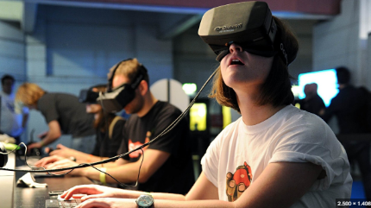
Análisis de Resultados
Caracterización de la automatización
Identificación de procesos
Matriz de análisis de los procesos académicos bajo el enfoque tecnológico
Proceso | Funciones | Adscripción UNEG
Enseñanza y aprendizaje en línea | Automatización de la entrega de materiales de curso, la realización de evaluaciones y la comunicación con los estudiantes. | Coord. de Informática y Estadística Proyectos de Carrera Programas de Investigación y Desarrollo
Colaboración y comunicación virtual | Automatización de la gestión de proyectos, la comunicación en equipo y la programación de reuniones.
Gestión de información y estadísticas | Automatización de la gestión de datos de estudiantes, profesores y cursos, así como la generación de informes y estadísticas.
Notes:
En esta lámina se presenta la matriz de análisis correspondiente al enfoque tecnológico. En ella se mencionan los procesos asociados, la función que a grandes rasgos éstos realizan y la adscripción o dependencia a la que corresponde su ejecución.

Slide 21

Análisis de Resultados
Caracterización de la automatización
Identificación de procesos
Matriz de análisis de los procesos académicos bajo el enfoque pedagógico
Proceso | Funciones | Adscripción UNEG
Tutoría inteligente personalizada | Automatización de la evaluación del progreso de los estudiantes, la identificación de áreas de mejora y la provisión de retroalimentación personalizada. | Proyectos de Carrera Proyectos de Postgrado Coordinación de Currículo Coordinación de Informática y Estadística Centros de Investigación Programas de Investigación y Desarrollo
Aprendizaje adaptativo | Automatización de la personalización del contenido del curso, las actividades de aprendizaje y el ritmo de aprendizaje en función de las necesidades individuales de cada estudiante.
Aprendizaje mediante realidad virtual y aumentada | Automatización de la creación de experiencias de aprendizaje inmersivas y simulaciones que permitan a los estudiantes aplicar sus conocimientos en entornos realistas.
Aprendizaje por Gamificación | Automatización de la creación de juegos y actividades educativas que motiven a los estudiantes y les permitan aprender de manera divertida.
Notes:
Por último, la matriz de análisis para el enfoque pedagógico presentada ofrece algunos procesos interesantes en la prospectiva de una educación basada en nuevos conceptos y herramientas menos tradicionales que ya existen o están siendo desarrolladas.

Slide 22
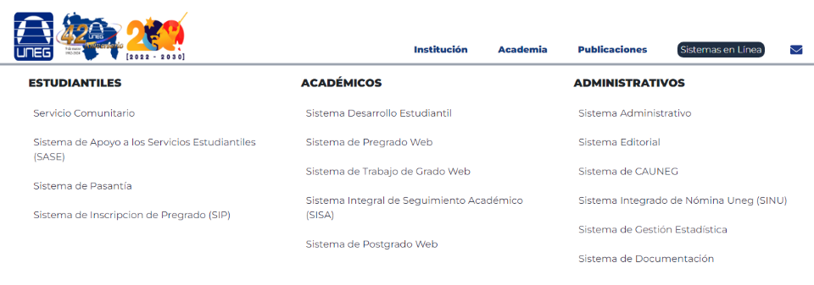
Análisis de Resultados
Caracterización de la automatización
Automatización bajo la gestión de virtualización
La gestión de virtualización se ha venido realizando a través de la Secretaría mediante la Coordinación de Informática y Estadística.
Esta dependencia ha tenido a su cargo el desarrollo de los sistemas de información y el resguardo de la información garantizando el funcionamiento actual de la institución.
La mayoría de estos sistemas están disponibles desde el Sitio web de la UNEG.
Adicionalmente, el portal tiene las opciones de “Institución”, “Academia” y “Publicaciones” con enlaces a páginas web informativas y otros sistemas de gestión, catálogos de publicaciones del Fondo Editorial o consultas a la biblioteca, ofertas de carreras de pregrado y postgrado, entre otras.
Notes:
La automatización bajo la gestión de virtualización está presente en la UNEG en función de optimizar la efectividad del esfuerzo institucional. Esto se puede ver en todos los sistemas que han sido desarrollados y que están disponibles de la página web institucional.

Slide 23

Análisis de Resultados
Caracterización de la automatización
Automatización bajo la gestión de virtualización
En particular, bajo la opción “Academia” se encuentra “Campus UNEG”, un sistema de gestión de aprendizaje en línea conocido mejor como la Plataforma Uneg Virtual, desarrollado con la herramienta educativa Moodle , en donde se encuentran las aulas virtuales de la Universidad Nacional Experimental de Guayana.
Puede afirmarse, sin lugar a dudas, que la Uneg Virtual es un espacio idóneo para la educación en línea, con herramientas didácticas que facilitan tanto presentar los contenidos educativos y su evaluación por el docente, como para el aprendizaje de los estudiantes.
Notes:
Uno de los grandes avances en cuanto a la virtualización es la plataforma Uneg Virtual, desde la que se puede impartir clases, hacer evaluaciones y compartir contenido instruccional entre muchas otras funciones, lo que la hace un espacio idóneo para la educación en línea.

Slide 24
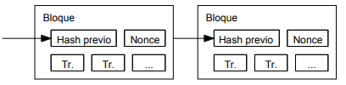


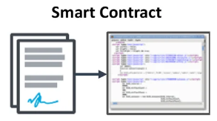
Análisis de Resultados
Relación entre los elementos de la TBC
y los procesos académicos de la UNEG
Elementos de la tecnología blockchain
Aunque son muchos los elementos que integran esta tecnología, para el presente estudio se enfoca en tres pilares fundamentales:
La cadena de bloques, como estructura subyacente. Su relevancia para la educación se debe a:
Inmutabilidad
Descentralización
Transparencia
El algoritmo de consenso, como mecanismo de validación. Aportan a la educación:
Seguridad
Confianza
Los contratos inteligentes, como herramientas para automatizar procesos. Cuando se cumplen ciertas condiciones, el contrato se ejecuta automáticamente. Sus aplicaciones en la educación pueden incluir:
Automatización de procesos
Titulación automática
Micropagos
Notes:
Unir la TBC a los procesos académicos de la UNEG no es tarea sencilla. Existen implicaciones y cambios radicales asociados a la adopción de esta tecnología. Por ello, el tercer objetivo específico se refiere a la relación entre los elementos de la tecnología y los procesos académicos de la UNEG.
El presente estudio se enfocó en tres pilares fundamentales: la cadena de bloques como estructura subyacente, el algoritmo de consenso como mecanismo de validación y los contratos inteligentes como herramientas para automatizar procesos. Estos elementos resultan particularmente relevantes para explorar las aplicaciones de la blockchain en el ámbito académico.

Slide 25

Análisis de Resultados
Relación entre los elementos de la TBC
y los procesos académicos de la UNEG
Beneficios que ofrece la tecnología blockchain
Descentralización: Elimina la necesidad de un servidor central. Hace al sistema resistente a ataques y fallos.
Inmutabilidad: Cada bloque se enlaza al anterior mediante una función hash, haciéndolo prácticamente imposible alterar.
Transparencia: Las transacciones son visibles para todos los participantes.
Seguridad: La integridad de los datos, así como la identidad de los usuario, es asegurada mediante criptografía.
Notes:
Entre los beneficios que ofrece esta tecnología están: Descentralización, Inmutabilidad, Transparencia y Seguridad.
En las siguientes tres diapositivas se presenta las matrices de análisis de procesos académicos generales relacionados con los elementos clave de la TBC y sus posibles aplicaciones en el entorno de la universidad.

Slide 26
Análisis de Resultados
Relación entre los elementos de la TBC
y los procesos académicos de la UNEG
Procesos académicos que pueden ser automatizados mediante la TBC
Elemento de la TBC | Proceso académico | Aplicación
Cadena de Bloques | Gestión de Identidad y Credenciales | Almacenamiento seguro y verificable de títulos, certificados y equivalencias académicas.
 |  | Creación de identidades digitales únicas para estudiantes, profesores y personal administrativo.
 |  | Verificación de la autenticidad de credenciales y prevención del fraude.
 | Historial Académico Inmutable | Registro detallado y transparente del desempeño académico de los estudiantes a lo largo de su trayectoria.
 |  | Trazabilidad de logros, calificaciones, certificaciones y titulaciones.
 |  | Reconocimiento de aprendizajes obtenidos en diversos entornos.
 | Financiamiento Educativo | Gestión transparente de becas, donaciones y pagos.
 |  | Posibilidad de utilizar criptomonedas para transacciones universitarias.

Slide 27
Análisis de Resultados
Relación entre los elementos de la TBC
y los procesos académicos de la UNEG
Procesos académicos que pueden ser automatizados mediante la TBC
Elemento de la TBC | Proceso académico | Aplicación
Algoritmos de Consenso | Gestión de registros académicos y la emisión de certificados. | Los algoritmos de consenso son la garantía del alto nivel de seguridad y confianza que se tiene sobre el estado de la red blockchain. Esta característica fundamental hace que la tecnología blockchain sea adecuada para la mayoría de las aplicaciones educativas incluyendo la gestión de títulos y certificaciones oficiales.

Slide 28
Análisis de Resultados
Relación entre los elementos de la TBC
y los procesos académicos de la UNEG
Procesos académicos que pueden ser automatizados mediante la TBC
Elemento de la TBC | Proceso académico | Aplicación
Contratos Inteligentes | Personalización de la Experiencia Educativa | Creación de planes de estudio personalizados.
 |  | Seguimiento automático del progreso académico de los estudiantes.
 | Automatización de Procesos Administrativos | Gestión de matrículas, pagos, becas y ayudas financieras.
 |  | Automatización de la evaluación y calificación de asignaturas.
 |  | Gestión de la investigación, incluyendo la protección de la propiedad intelectual.
 | Gestión de la Identidad Digital | Creación y gestión de identidades digitales seguras para todos los miembros de la comunidad universitaria.
 |  | Autenticación y autorización de acceso a sistemas y recursos universitarios

Slide 29
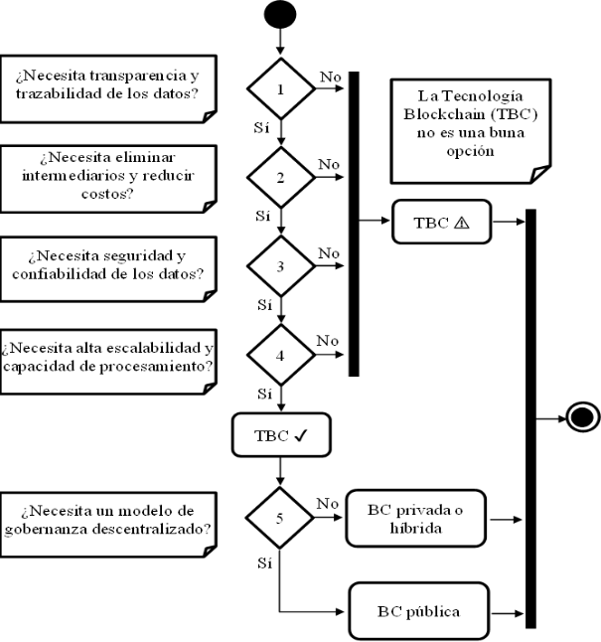
Análisis de Resultados
Lineamientos metodológicos para la automatización de procesos académicos en la UNEG con TBC
Diagrama de flujo para determinar sí la TBC es adecuada para implementar la automatización de un proceso académico:
Si se responde "Sí" a todas las preguntas, la TBC es una buena opción y se considera adecuada para la automatización del proceso. Por lo tanto, se recomienda considerar una blockchain pública.
Si se responde "Sí" a las primeras 4 preguntas solamente, la TBC es una buena opción a considerar también y se recomienda considerar una blockchain privada o híbrida.
Pero, si se responde "Sí" a 3 o menos preguntas, la TBC no se considera una buena opción.
Notes:
Tener una idea de los procesos académicos que podrán ser automatizados mediante TBC es un avance ya en sí mismo. Sin embargo, se necesita contar con un instrumento de evaluación objetivo a la hora de decidir el tipo de blockchain que deberá ser implementado y si un proceso específico se acopla bien o no a dicha tecnología.
En este sentido, se presenta el diagrama de actividad mostrado, el cual consiste de 5 preguntas que ayudarán a tomar una mejor decisión al respecto.

Slide 30


Análisis de Resultados
Lineamientos metodológicos para la automatización de procesos académicos por medio de la tecnología blockchain en la UNEG
Metodología propuesta
Paso 1. Análisis Inicial y Diagnóstico:
Identificación de los procesos
Evaluación de los procesos
Identificación de los puntos débiles
Paso 4. Puesta en marcha y prueba piloto:
Implementación gradual
Monitoreo y evaluación
Paso 5. Escalado y adopción:
Expansión
Adopción a gran escala
Paso 2. Diseño de la Solución Blockchain:
Selección de la plataforma blockchain
Diseño de la arquitectura
Desarrollo de los contratos inteligentes
Paso 6. Mantenimiento y actualización:
Mantenimiento
Actualizaciones
Paso 3. Implementación:
Desarrollo del prototipo
Integración con sistemas existentes
Capacitación del personal
Notes:
Finalmente, se presenta una metodología en 6 pasos que sugiere el camino a seguir para la implantación de la TBC en la UNEG.

Slide 31
Análisis de Resultados
A manera de Corolario:
I. Elementos Clave a Considerar en la Metodología:
a) Participación de todos los actores: Involucrar a profesores, estudiantes, personal administrativo y autoridades universitarias en todas las etapas del proyecto.
b) Gestión del cambio: Implementar un plan de gestión del cambio para facilitar la adaptación de la comunidad universitaria a la nueva tecnología.
c) Seguridad y privacidad: Garantizar la seguridad y privacidad de los datos almacenados en la blockchain.
d) Escalabilidad: Diseñar una solución que pueda escalar para atender el crecimiento de la universidad.
e) Sostenibilidad: Asegurar la sostenibilidad de la solución a largo plazo, tanto en términos técnicos como económicos.
II. Consideraciones Adicionales para la UNEG:
Distribución de responsabilidades para una toma de decisiones informada y asegurar el éxito en la adopción de esta tecnología para la UNEG.
Instancia universitaria | Puntos a considerar | Descripción
Dirección de Informática y Coordinación de Informática y Estadística | Análisis de la infraestructura tecnológica | Evaluar si la infraestructura tecnológica actual de la UNEG es compatible con la implementación de una solución blockchain.
Consultoría Jurídica | Marco legal y regulatorio | Analizar el marco legal venezolano y las regulaciones universitarias aplicables a la implementación de esta tecnología.
Consejo Universitario | Cultura organizacional | Evaluar la cultura organizacional de la UNEG y su disposición a adoptar nuevas tecnologías.
Notes:
En la metodología planteada, se tienen algunos elementos clave que deberán ser considerados, tales como: la participación conjunta de los entes involucrados y de la comunidad unegista, así como una buena gestión del cambio, seguridad y privacidad, escalabilidad y sostenibilidad.
También se especifican algunas consideraciones especiales al caso de la UNEG, en relación a la toma de decisiones y las responsabilidades involucradas.

Slide 32
Conclusiones y Recomendaciones
Conclusiones:
Universidades de todo el mundo están reconociendo el potencial de la TBC. Sin embargo, los avances alcanzados aún son discretos en comparación a la prospectiva que existe de su uso o aplicación.
Se destaca su uso principalmente en procesos administrativos, antes que en los de tipo docente o de investigación.
Se tiene un marco legal en relación a la tecnología, pero aún no específico al sector universitario.
La automatización de procesos académicos en la universidad no se limita a un solo enfoque, sino que debe abordarse de manera integral, considerando los aspectos organizacionales, tecnológicos y pedagógicos.
Recomendaciones:
Capacitar especialista en TBC.
Preparar la infraestructura tecnológica de equipos y software necesarios.
Incorporar la enseñanza de la TBC como asignatura electiva en los proyectos de carrera.
Crear una Línea de investigación para el desarrollo y aplicación de la TBC al campo educativo.
Promover y apoyar Tesis y Trabajos de Grado sobre automatización de procesos académicos en la UNEG.
Desarrollar la propuesta de un marco legal regulatorio sobre el uso de la TBC específico para las universidades.
Notes:
Ya para finalizar se presentan las conclusiones más relevantes obtenidas del estudio y se dan algunas recomendaciones finales.

Slide 33



Fin de la presentación
AUTOMATIZACIÓN DE LOS PROCESOS ACADÉMICO MEDIANTE LA TECNOLOGÍA BLOCKCHAIN EN LA UNEG
Hernán Javier Rivas Arias
Ingeniero de Sistemas
h.javier.rivas@gmail.com
+58 426-8947660

